Slide 1


Slide 2
Аннотация
Тема (название материала) | Проект гражданско-патриотического воспитания на 2021-2023 годы «Инициатива молодёжи – будущее страны»
Направление воспитательной работы | Гражданско-патриотическое воспитание учащихся
Ф.И.О., должность (полностью) | Авторы проекта Горошко Оксана Николаевна, преподаватель 1 категории УО «Мозырский государственный колледж строителей», Щепановская Людмила Аркадьевна, методист УО «Мозырский государственный колледж строителей» Руководитель проекта: Борисенко Жанна Сергеевна, заместитель директора по УВР УО «Мозырский государственный колледж строителей»
Сведения о содержании работы | Работа представляет собой презентацию, которая содержит в себе: обоснование целесообразности выбора темы данного проекта, формы реализации воспитательной работы в лицее, таблицу мероприятий, реализуемых в рамках проекта и ожидаемые результаты. Нельзя заставить любить Родину. Но можно и нужно постоянно воспитывать у обучающихся гордость за свою страну и свой народ, уважение к его прошлому, постепенно формировать у молодёжи активную гражданскую позицию, осознание своего места в обществе. Мощным средством воспитания будущего гражданина-патриота является изучение истории своего народа. Именно на это нацелен данный проект гражданско-патриотического воспитания.
Для какой категории субъектов воспитательного процесса она предназначена | Адресуется педагогам-организаторам, преподавателям, кураторам групп, воспитателям, мастерам производственного обучения
Публикации в печати | Не печаталась
Полное название УО | Учреждение образования «Мозырский государственный колледж строителей»
Адрес учреждения образования | 247760 г. Мозырь, ул. Интернациональная, 188
Телефон с кодом | Тел/факс (0236) 245-375 Тел. (0236) 245-585, 245-383, 245-136
E-mail | mgpls@post.gomel.by

Slide 3
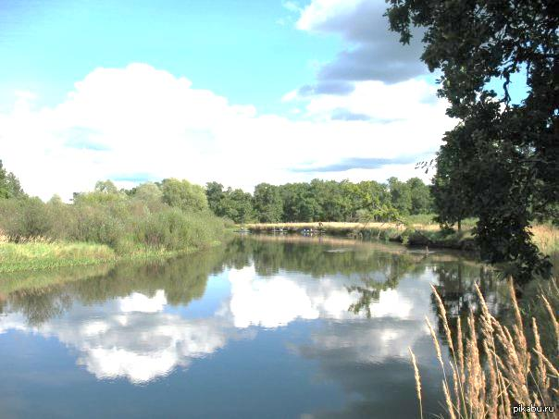
УО «Мозырский государственный колледж строителей»
Проект гражданско-патриотического воспитания
Инициатива молодёжи – будущее страны
Разработчики:
Горошко О.Н., преподаватель,
Щепановская Л.А., методист
Руководитель:
Борисенко Ж.С., заместитель директора по УВР

Slide 4

Тема программы была определена по следующим причинам:
- насущностью этой темы, её огромным значением для белорусского общества и государства;
- необходимостью формирования духа патриотического единства народа, как фундамента будущего, с опорой на память о победах в ВОВ;
- ориентацией на новые подходы и проблемы патриотического воспитания, развития у подрастающего поколения позитивно направленных социально-значимых сторон и качеств, необходимостью побудить учащихся к активному проявлению положительных качеств в интересах общества и государства.
Любая страна, нация нуждается в наличии действительной, эффективной системы гражданско-патриотического воспитания адекватной по содержанию и методам, сложившейся в обществе политической и социально-экономической ситуации. При этом методы и формы патриотического воспитания должны постоянно видоизменятся и обновляться.
Проект призван активизировать воспитание молодого поколения как сознательного и достойного восприемника нашей истории и культуры, воспитывать чувство гордости к Родине, тем местам, где мы родились и живём; воспитывать целостную личность, путем развития творческих инициатив учащихся.

Slide 5

Объект исследования: система гражданско-патриотического воспитания в лицее, через изучение истории и культуры белорусского народа
Предмет исследования: совершенствование гражданско-патриотического воспитания средствами внедрения современных и качественных средств обучения, ориентированных на нужды экономики страны

Slide 6
№ п/п | Направления работы | Сроки | Формы работы
1. | Историко-краеведческое | Сентябрь 2020 – июнь 2022 | Диспуты, уроки духовного общения, акции, виртуальные экскурсии
2. | Духовно-нравственное | Сентябрь 2020 – июнь 2022 | Фольклорные фестивали, конкурсы стихов, участие в народных праздниках
3. | Героико-патриотическое | Сентябрь 2020 – июнь 2022 | Акции «Помощь ветерану», поисковая, исследовательская деятельность, участие в общегородских мероприятиях, концертах
4. | Спортивно-патриотическое | Сентябрь 2020 – июнь 2022 | Соревнования, игры, дни здоровья
5. | Экологическое | Сентябрь 2020 – июнь 2022 | Санитарные дни, конкурс «Лечение без лекарств», акции «Посади дерево»
6. | Профессионально-трудовое | Сентябрь 2020 – июнь 2022 | Изготовление памятных сувениров, волонтерская деятельность
7. | Социально-патриотическое | Сентябрь 2020 – июнь 2022 | Фотовыставка «Моя семья», изучение и пропаганда лучших семейных традиций, работа с общественными объединениями

Slide 7
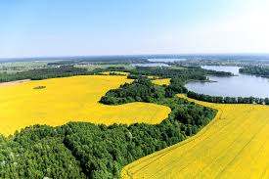
Индивидуальные, групповые, общелицейские
Формы реализации проекта
Практические (конкурсы, выставки, соревнования, праздники, участие в общегородских акциях и мероприятиях)
Теоретические (беседы, сообщения, часы общения, встречи, экскурсии)

Slide 8
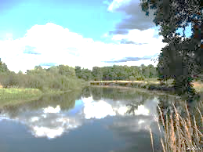
Одной из наиболее значимых социальных задач в Республике Беларусь в настоящее время стало активное возрождение системы патриотического воспитания.
Проект гражданско-патриотического воспитания – это последовательная деятельность, направленная на достижение нового результата с ограничением времени и учетом необходимых ресурсов. При этом под методом проектов пронимается совместная продуктивная деятельность руководителя и команды преподавателей и обучающихся, направленная на формирование духа патриотического единства. Метод проектов предоставляет возможность учащимся активно проявить не только общественные, но и личные интересы, приобрести навыки планирования и организации деятельности, реализовать свои способности, развить индивидуальные творческие стороны личности.

Slide 9

Цели:
разработать систему по созданию комплекса авторских электронных средств обучения, позволяющую достичь наилучших результатов в гражданско-патриотическом воспитании учащихся;
гражданско-патриотическое воспитание ориентировать на становление и развитие личности свободной, любящей свою семью, лицей, город, деревню, Родину.
Задачи:
формировать осознанное отношение к Родине, её прошлому, настоящему и будущему на основе исторических событий и культуры народа;
создавать условия для реализации каждым учащимся собственной гражданской позиции

Slide 10
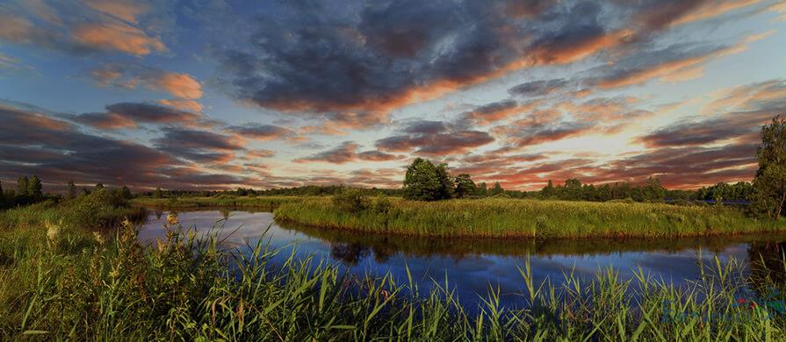
Историко-краеведческое направление
Краеведческое направление патриотического воспитания – важный фактор идейного, нравственного, трудового, эстетического, экологического воспитания школьников, оно способствует патриотическому воспитанию, общему образованию, расширяет кругозор и развивает познавательные интересы учащихся, приобщает к творческой деятельности, формирует практические и интеллектуальные умения.

Slide 11
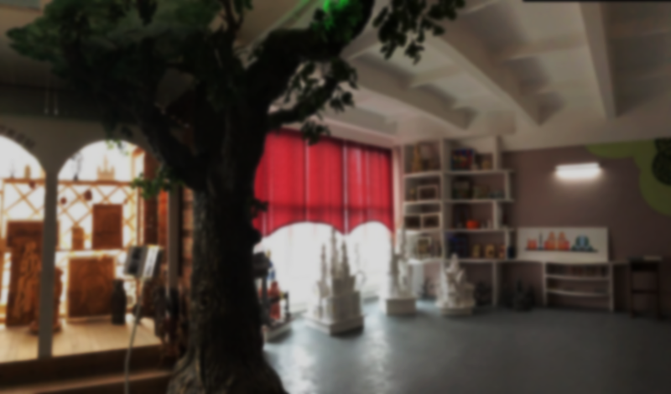
Музейная комната лицея
Без любви к своей земле, к её истории, предметам, которые берегут память наших предков, невозможно дальнейшее развитие. Ведь тепло воспоминаний связывает нас с прошлым. Идет посыл к нашей исторической памяти, без которой не бывает народа.
Музей – это отражение нашей памяти, истории. Он оказывает влияние на формирование духовности и морали, чести и патриотизма. А народ живёт, пока живёт память о нём, которая от поколения к поколению передает силу традиций и охраняет тем самым духовный облик нации. Как обеспечить духовное богатство своего народа, не обесценить его и осчастливить им своих наследников. Нужно помнить об этом вечном наследии, самом огромном человеческом богатстве.
Музейная комната «Архитектура и этнография белорусского Полесья» в учреждении образования «Мозырский государственный лицей строителей» была учреждена 3 мая 2012 года. Учащиеся лицея, под руководством мастера производственного обучения Захаркевич Т.В., при создании этого увлекательного уголка, применяли полученные знания на практике. Стены музейной комнаты декоративной штукатуркой, имитацией фрески, объемной росписью стен с использованием пластичных моделирующих составов.
Музейная комната является одновременно и учебным классом, и творческой мастерской, и клубом по интересам. Она раздвигает привычные границы представления о музее, в смежном помещении находится дизайн-студия «Город мастеров». Её интеграция в учебно–воспитательный процесс и связь с социумом являются необходимыми условиями развития.

Slide 12
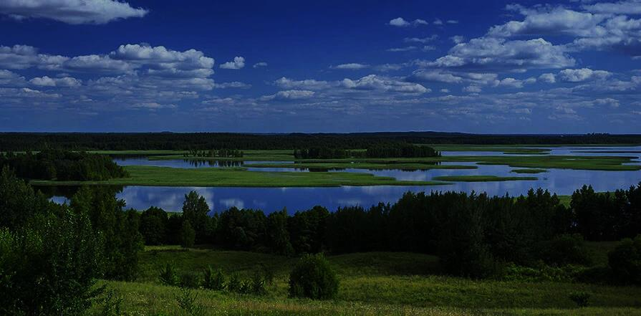
Музейная комната лицея
Наша музейная комната является одной из форм дополнительного образования, развивающей творчество, активность, самодеятельность учащихся в процессе сбора, исследования, обработки, оформления и пропаганды материалов, имеющих воспитательную и познавательную ценность. Попадая сюда, ощущается, что быть причастными к такой необходимой и благородной профессии как строитель – это честь и огромная ответственность.
Наша музейная комната содержит следующие разделы экспозиции:
I. Брама - портал в прошлое
II. Экспозиция кирпича
III. История и этнография белорусского Полесья
IV. Архитектура - выразительница нравов
Каменецкая вежа
Жемчужина Полесья – замок Пусловских в Коссово
Чечерская ратуша
Усадьба в Красном Береге.
Ружанский замок
История Мозырского собора Святого Михаила Архангела
IV. Ружанские торговые ряды
IV. Пожежинский царь-дуб
V. Дизайн-студия «Город мастеров»

Slide 13
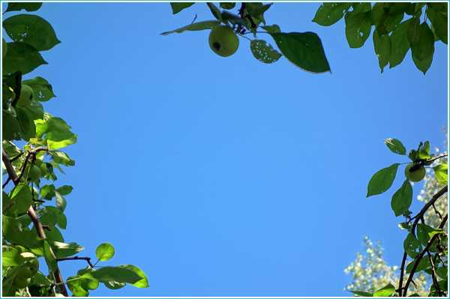
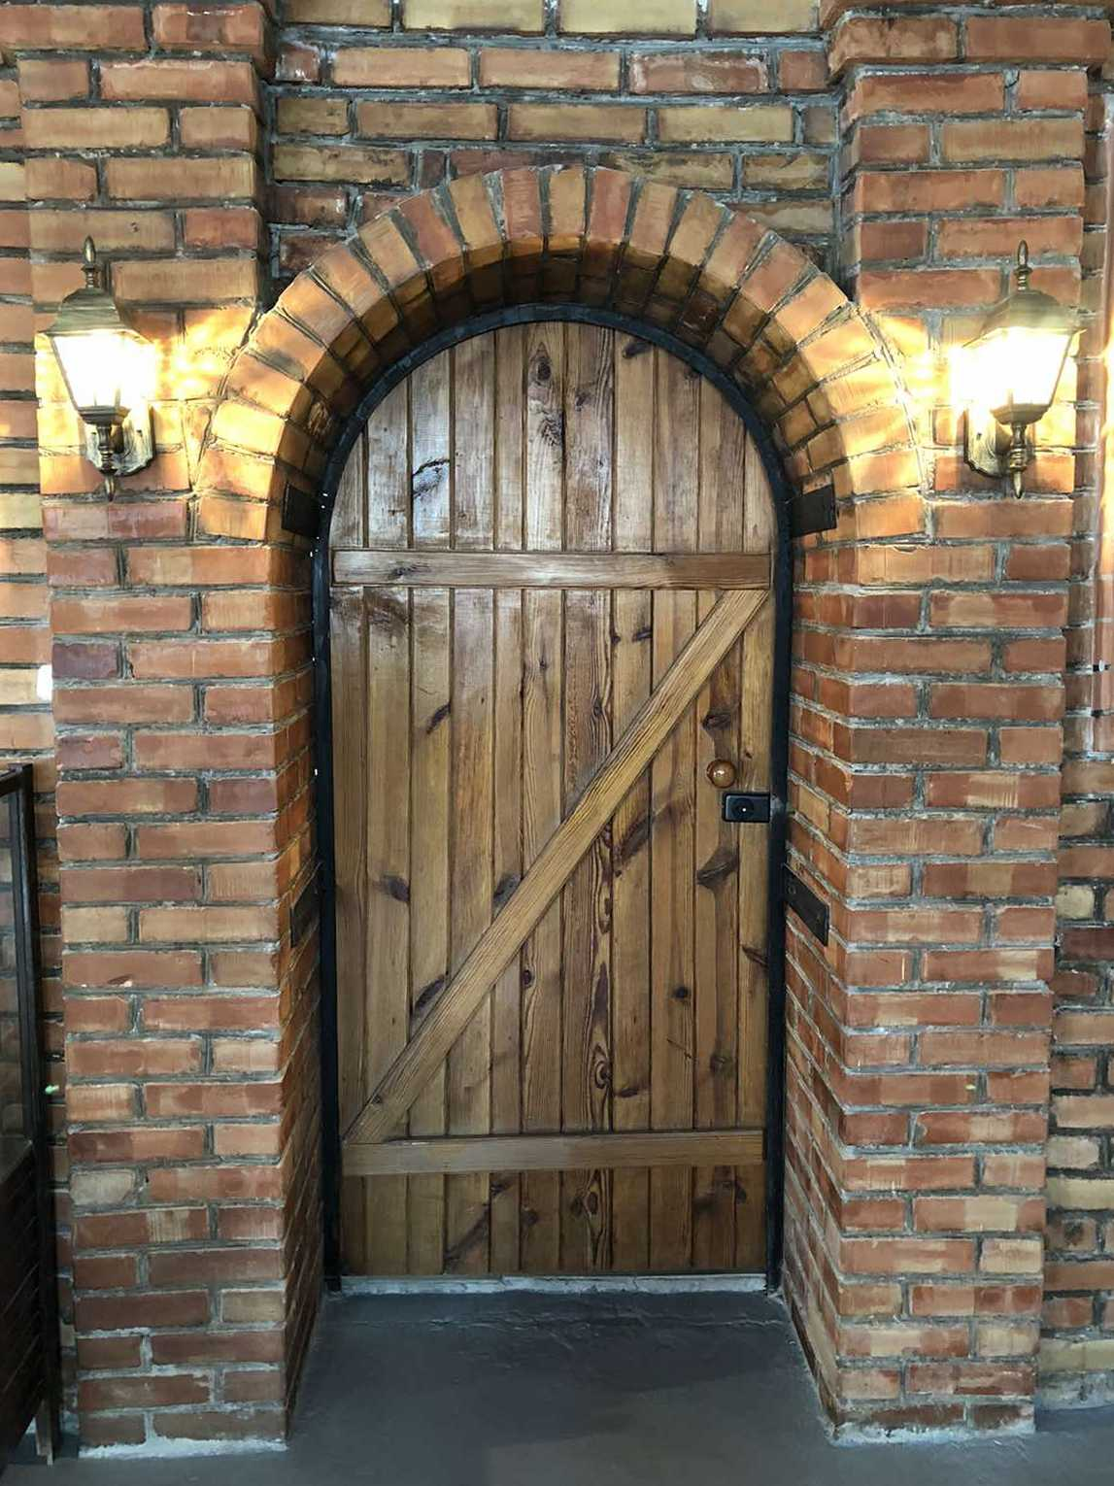
Брама – портал в прошлое белорусского Полесья

Slide 14
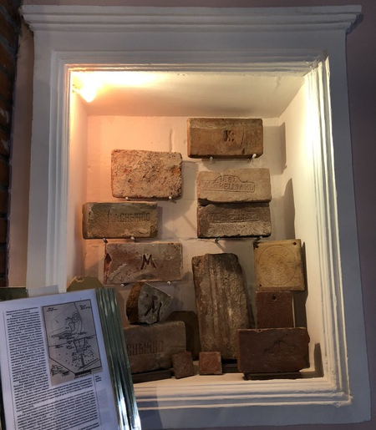
Экспозиция кирпича

Slide 15
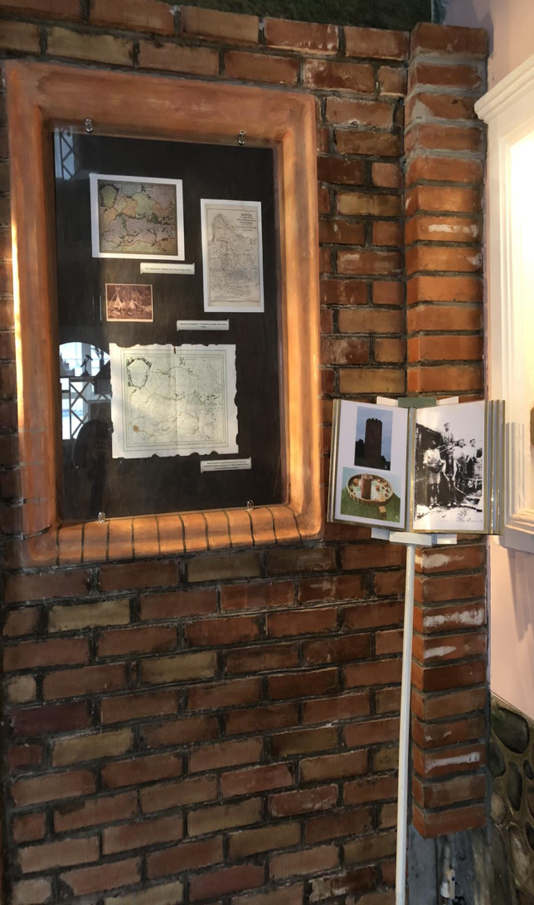
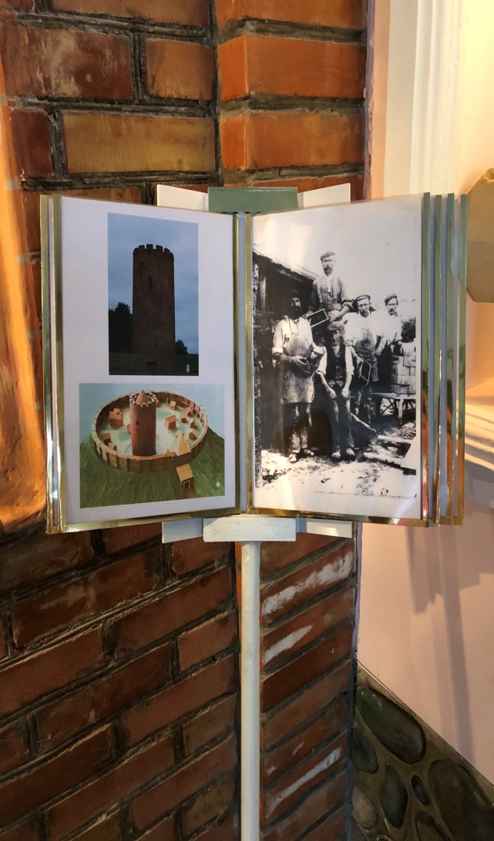
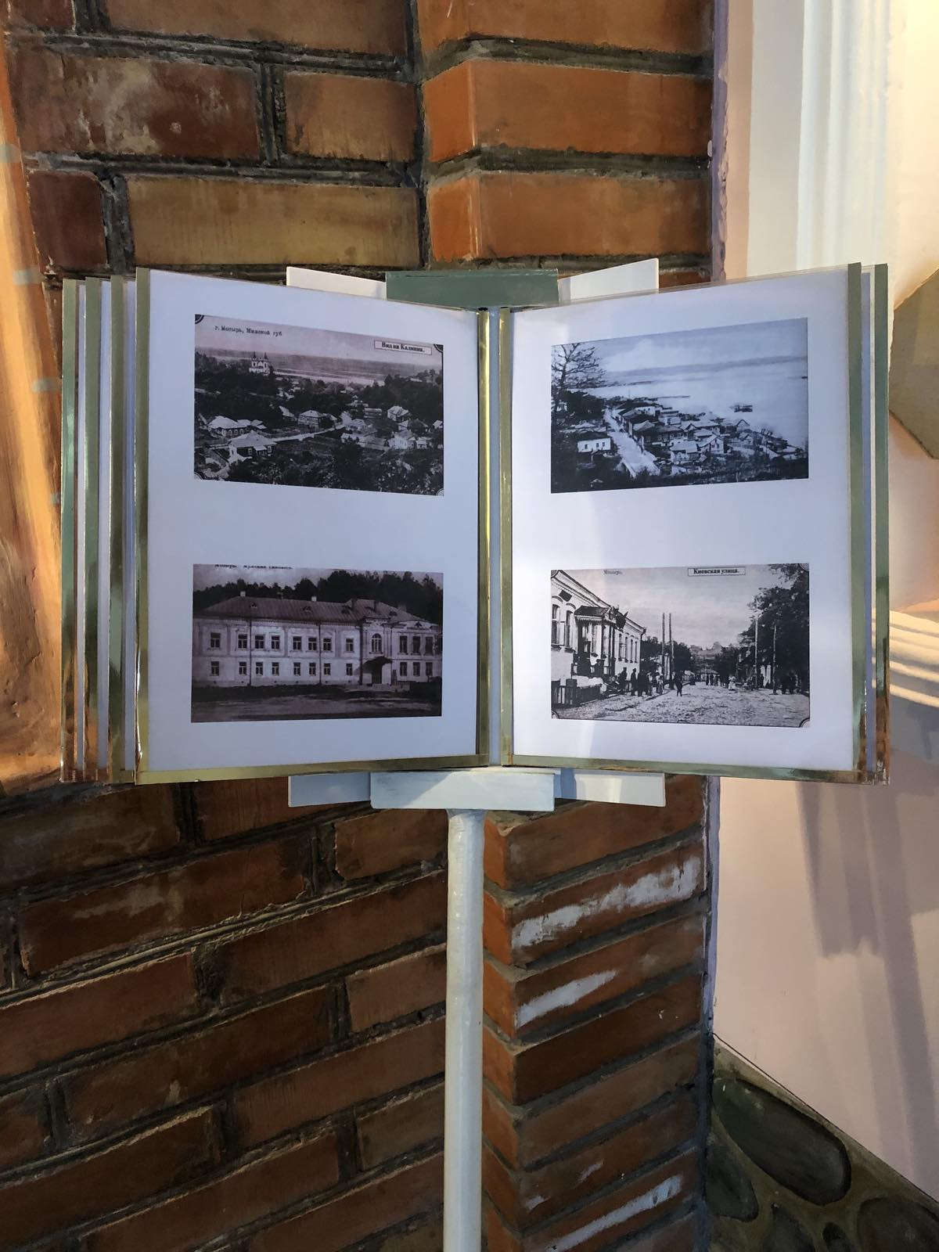
История и этнография белорусского Полесья

Slide 16
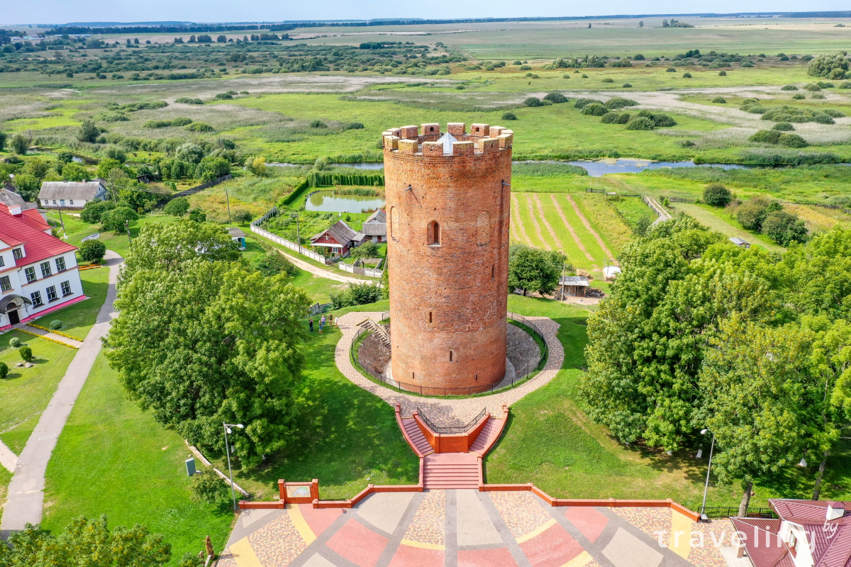
Каменецкая вежа

Slide 17
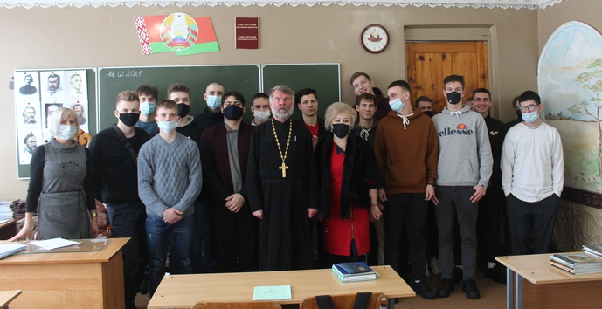
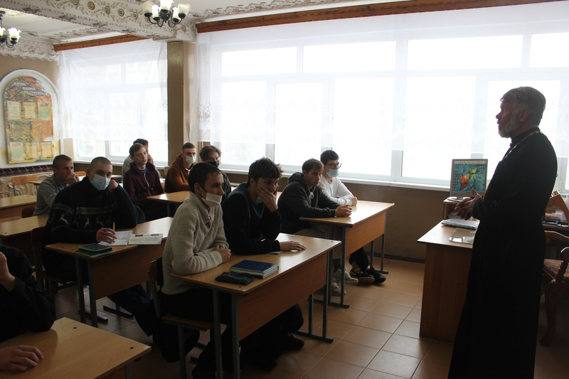
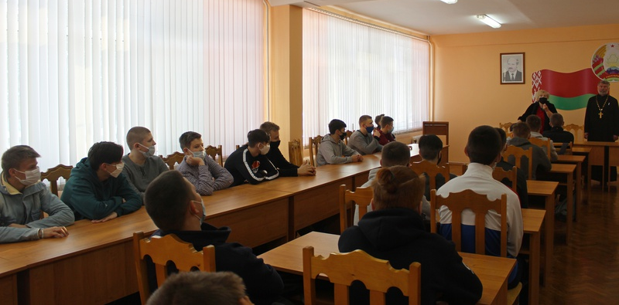
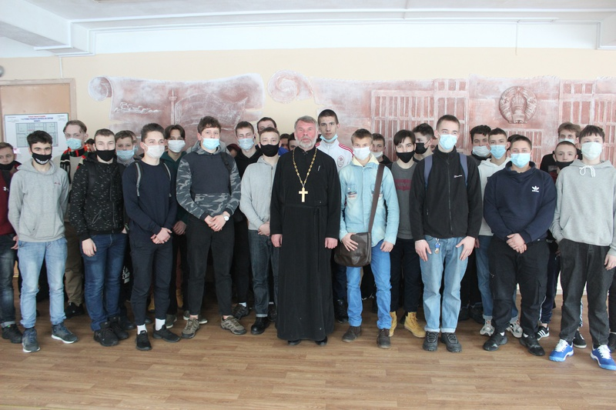
Уроки духовного общения

Slide 18
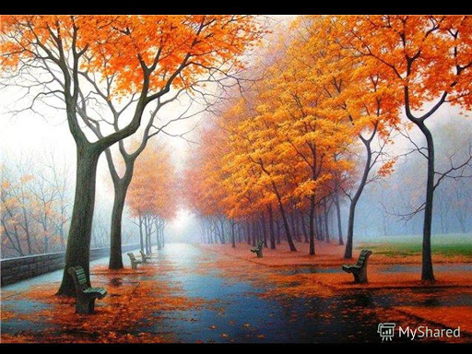
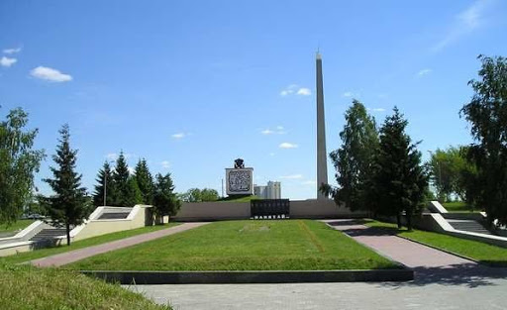
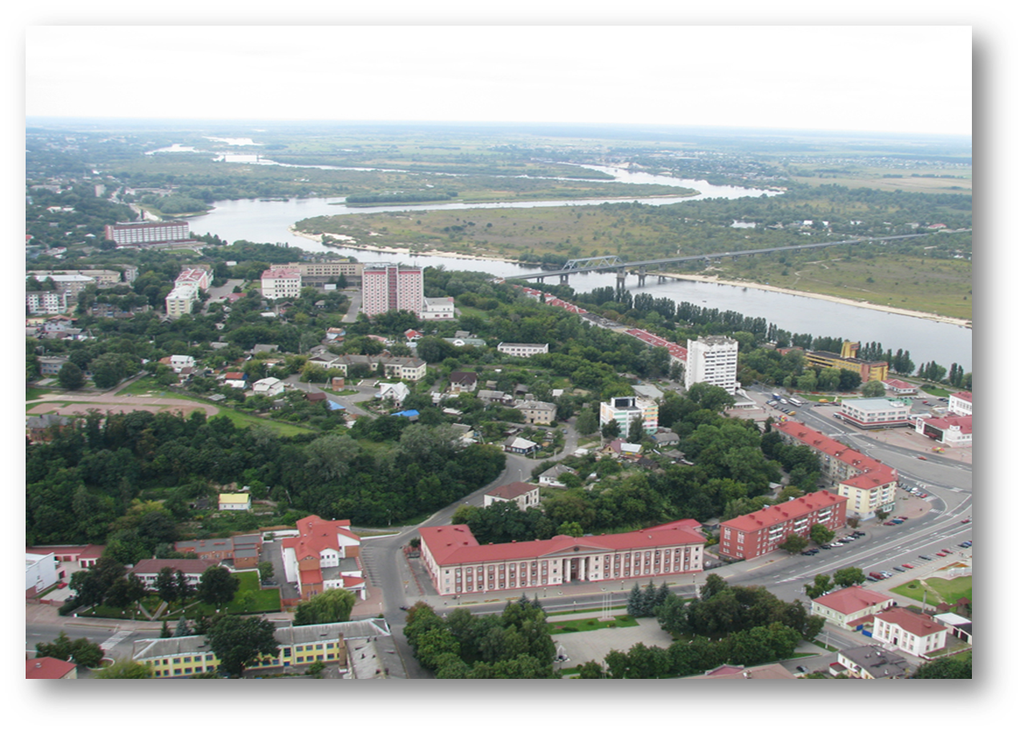
Виртуальные экскурсии
Курган славы
Мозырь – жемчужина Полесья

Slide 19

Духовно-нравственное Воспитание -
это педагогически организованный процесс, в котором обучающимся передаются духовно-нравственные нормы жизни, создаются условия для усвоения и принятия обучающимися базовых национальных ценностей, для освоения системы общечеловеческих, культурных, духовных и нравственных ценностей многонационального народа

Slide 20
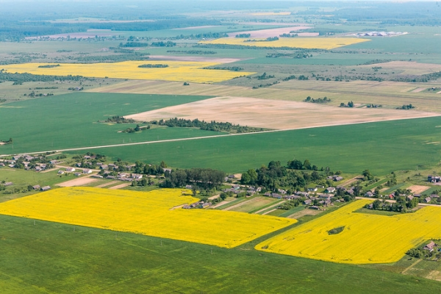
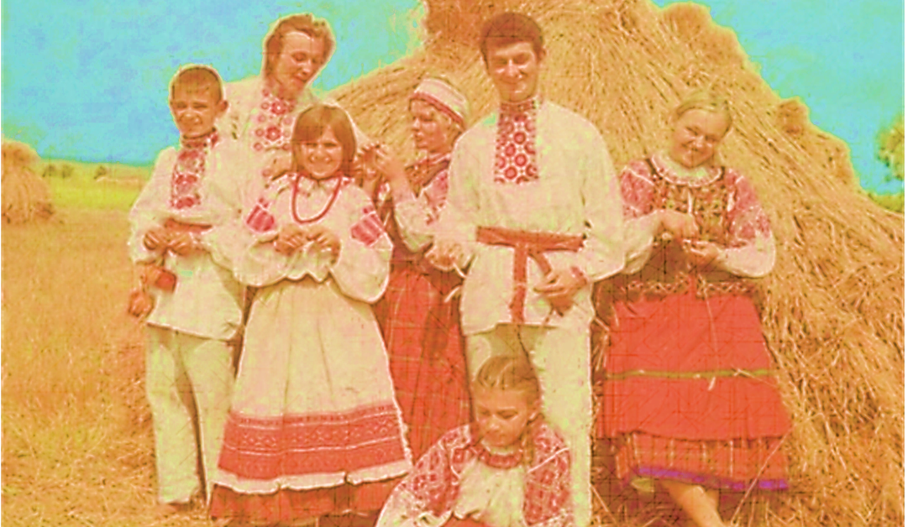
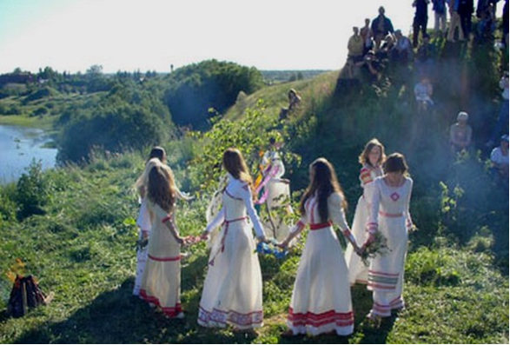
Духовно-нравственное направление
Квест-игра:
Путешествие в прошлое Белорусского Полесья
Обряд «Купалье»

Slide 21

Героико-патриотическое направление
Воспитывать историей - значит пропагандировать, сохранять и приумножать героическое прошлое и настоящее нашего народа. Многовековой опыт свидетельствует, что чем глубже молодёжь будет знать историю своего Отечества с ее героическим прошлым, тем сильнее будет к нему чувство любви, тем точнее можно осмыслить его настоящее и будущее

Slide 22
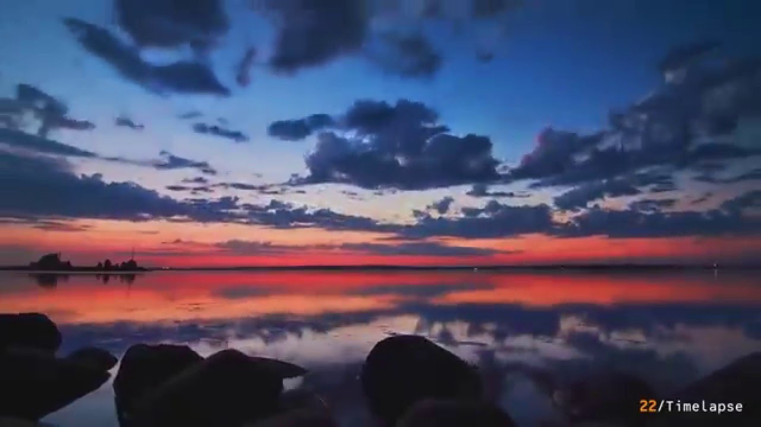
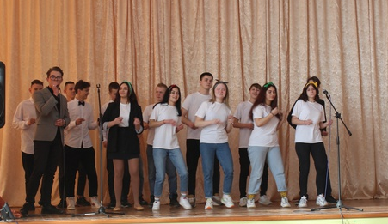
Героико-патриотическое направление

Slide 23
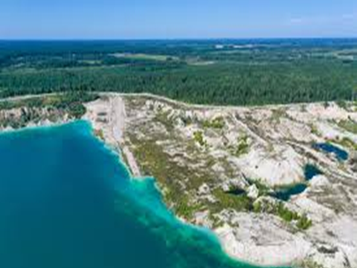
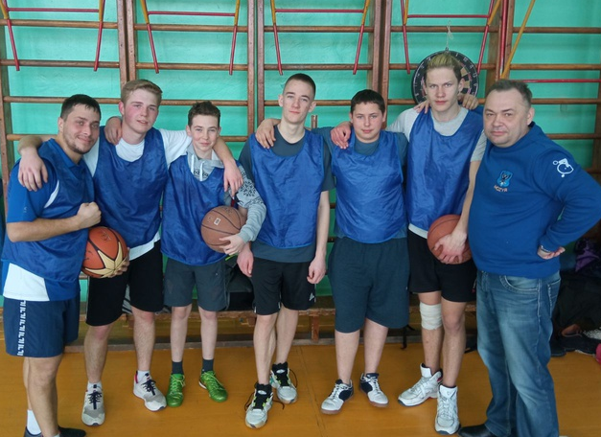
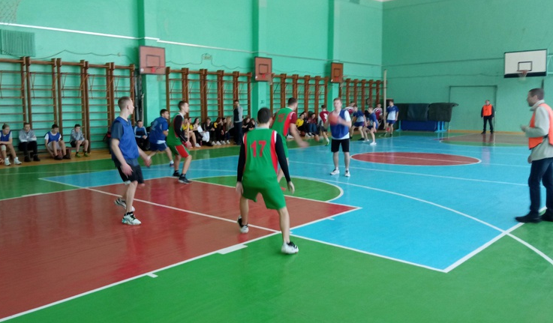
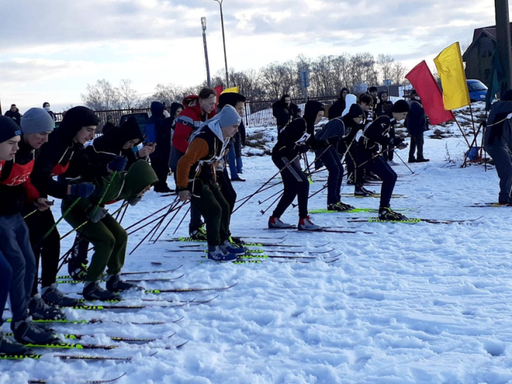
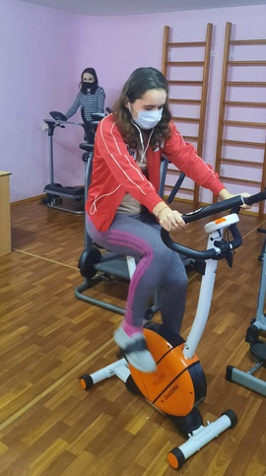
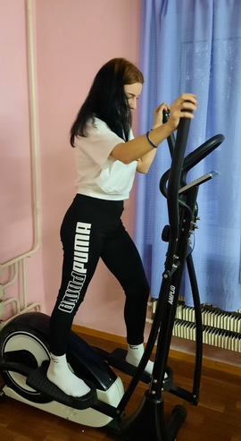
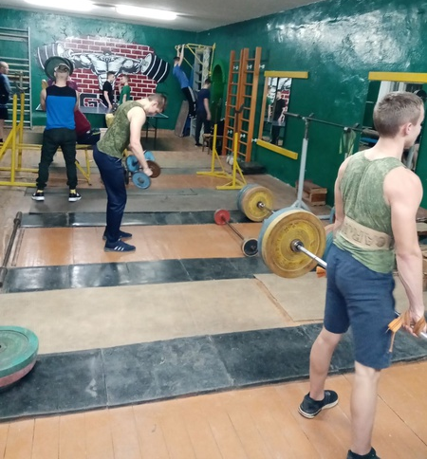
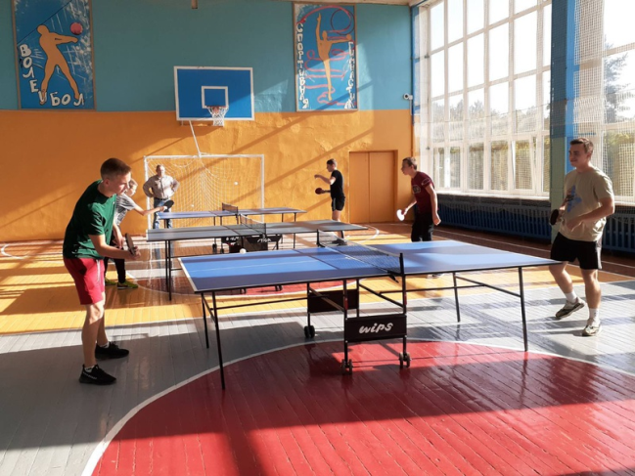
Спортивно-патриотическое направление
Спортивные
мероприятия

Slide 24
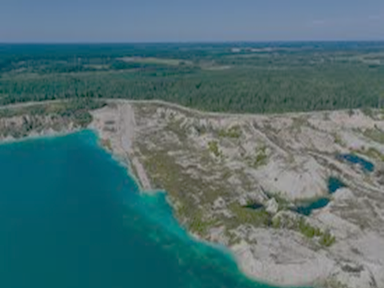
Спортивно-патриотическое направление
это систематическая и целенаправленная деятельность по формированию физически и духовно развитой личности, готовой к выполнению конституционного долга, морально стойкой, способной реализовать творческий потенциал, обладающей высоким уровнем гражданственности и патриотического сознания, чувства верности своему Отечеству

Slide 25
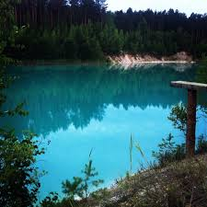
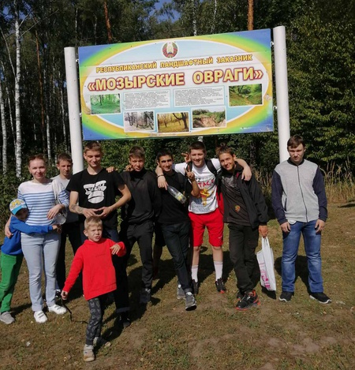
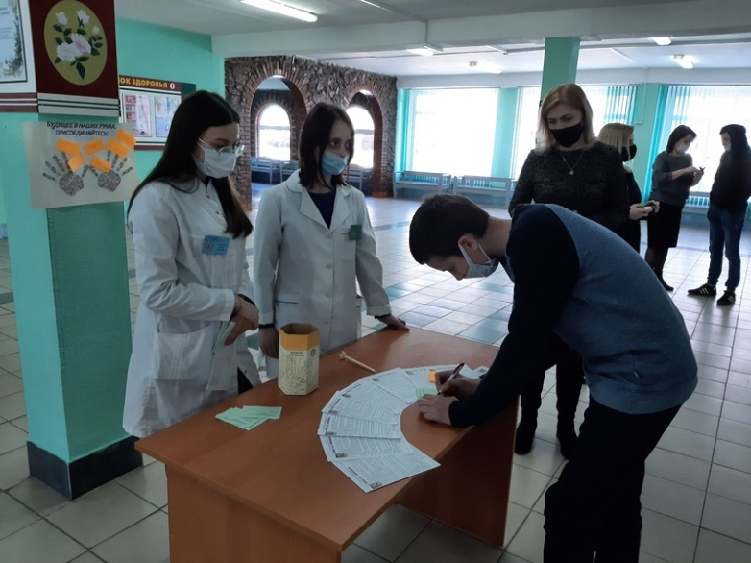
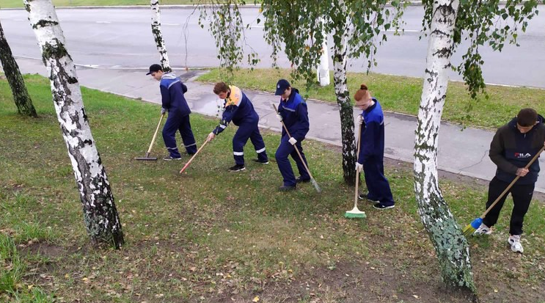
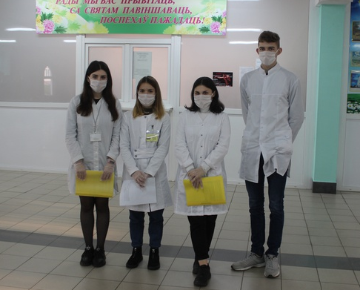
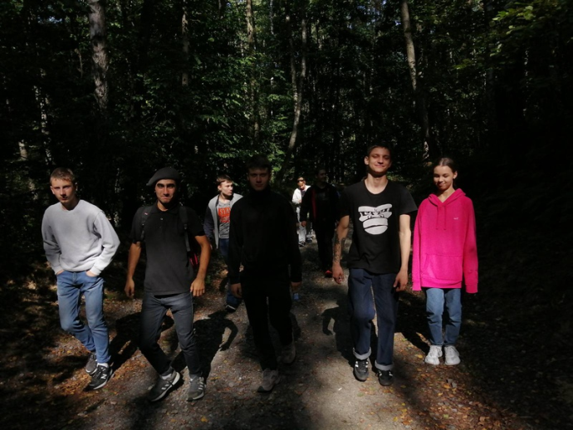
Экологическое направление

Slide 26

Экологическое направление
«Экологическое воспитание – формирование у человека сознательного восприятия окружающей природной среды, убежденности в необходимости бережного отношения к природе».
экологически образованный человек понимает, что природа – такое же живое существо, как и он сам. Силы ее велики, но не безграничны

Slide 27
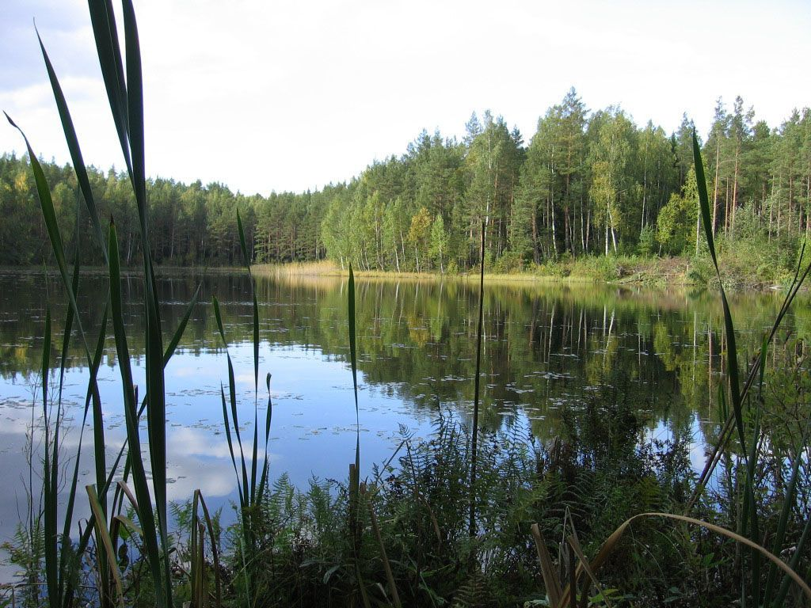
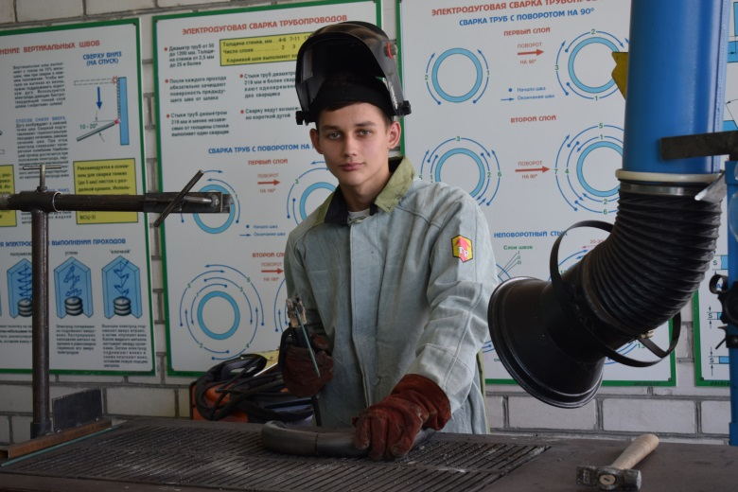
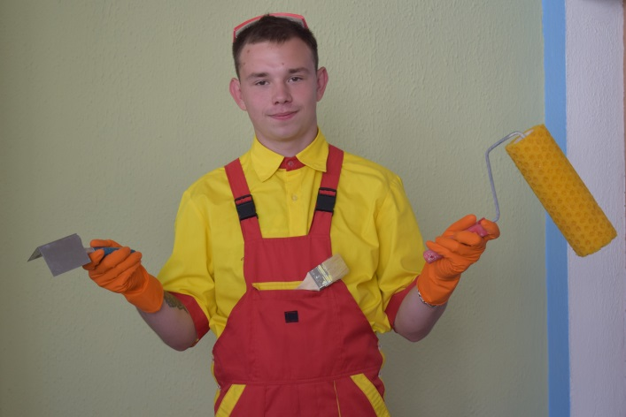
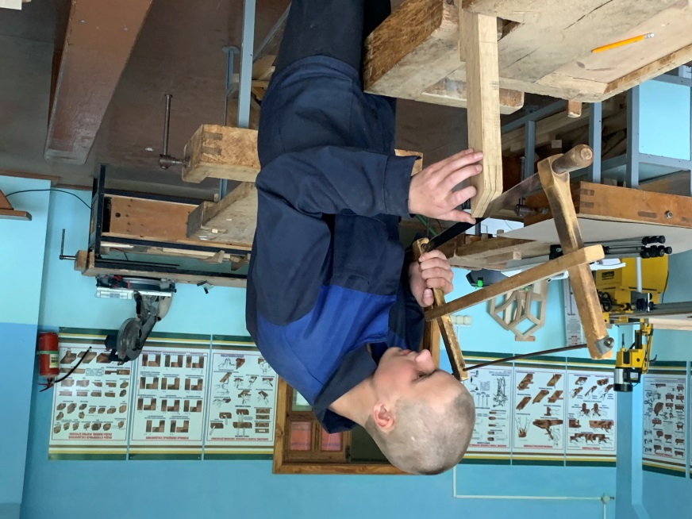
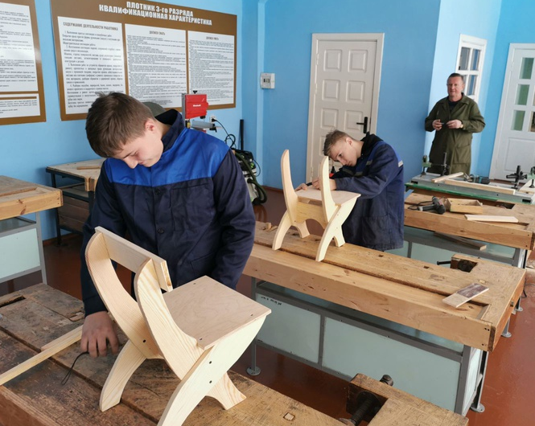
Профессионально-трудовое направление

Slide 28
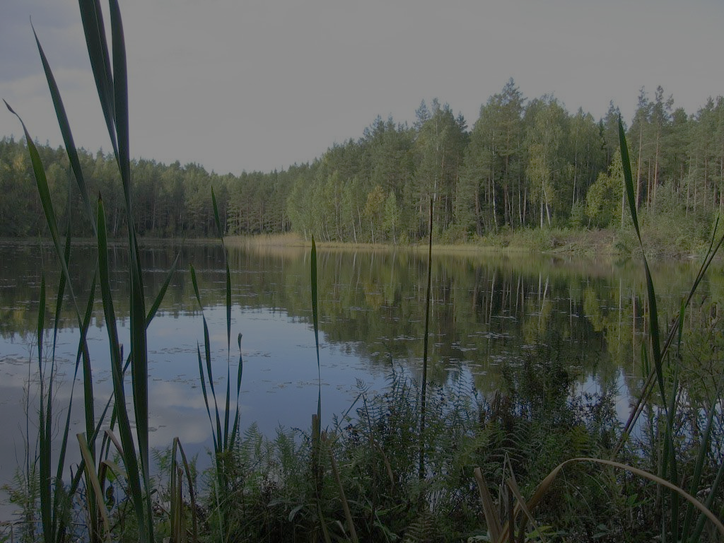
Профессионально-трудовое направление
Труд был и остается необходимым и важным средством развития психики и нравственных представлений личности. Трудовая деятельность должна стать для студентов естественной физической и интеллектуальной потребностью.
Трудовое воспитание—это процесс организации и стимулирования трудовой деятельности учащихся, формирования у них трудовых умений и навыков, воспитания добросовестного отношения к своей работе, стимулирования творчества, инициативы и стремления к достижению более высоких результатов.

Slide 29

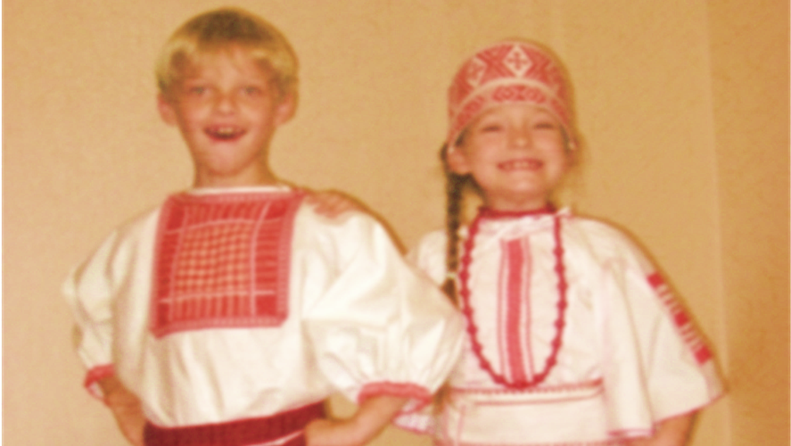


Социально-патриотическое направление
Народная педагогика
Полесья
«Едино государство - когда
един народ!»

Slide 30

Ожидаемые результаты:
Создание системы гражданско-патриотического воспитания в образовательном учреждении.
Обогащение содержания гражданско-патриотического воспитания комплексом авторских электронных средств обучения.
Оздоровление внутрисемейных отношений, формирование позитивного влияния на личность учащегося через пример прадков.
Формирование образа выпускника-рабочего, как социально-значимой личности.

